Slide 1

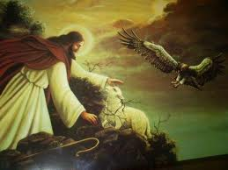
Jesús EL BUEN PASTOR

Slide 2
Texto: SAN JUAN 10: 1-6
TEMA: “JESÚS EL BUEN PASTOR”
INTRODUCCIÓN:
La Biblia presenta muchas figuras acerca de Cristo.
Habla de El como el camino, la verdad, la vida, el agua viva, el Cordero de Dios, la Luz del mundo, la puerta etc. Todos estos títulos reflejan el valor de su obra. Ahora bien el titulo que hoy vamos a reflexionar tiene que ver con su PERSONA Y OBRA.
Examinemos juntos lo que dice la Biblia acerca del BUEN PASTOR.

Slide 3
I. JESÚS ES LA PUERTA DEL REDIL. (San Juan 10:7)
Volvióles, pues, Jesús á decir: «De cierto, de cierto os digo: Yo soy la puerta de las ovejas» (del redil).
a). (Juan 14: 6). Jesús le dice: «Yo soy el camino, y la verdad, y la vida: nadie viene al Padre, sino por mí».
b). (Romanos 5:2).«por quien también tenemos entrada por la fe a esta gracia en la cual estamos firmes, y nos gloriamos en la esperanza de la gloria de Dios»
c). (Efesios 2:18). «porque por medio de él los unos y los otros tenemos entrada por un mismo Espíritu al Padre»

Slide 4
d). (Hebreo 10:20). «Por el camino nuevo y vivo que él nos abrió a través del velo, esto es, de su carne»,
e). (Juan 10: 8). Fuera de Jesús no hay ninguna otra puerta al cielo, todo aquel que quiera presentarse como puerta es ladrón y saltador.
f). (Juan 10: 9). «Yo soy la puerta; el que por mí entrare, será salvo; y entrará, y saldrá, y hallará pastos».

Slide 5

La Escritura dice claramente tres cosas:
1. Es por medio de Jesús que somos salvos. (Hec.4:12). «Y en ningún otro hay salvación; porque no hay otro nombre bajo el cielo, dado a los hombres, en que podamos ser salvos»
2. Es por medio de Jesús que hallamos pastos. (Satisfacción)
3. Es por medio de El que tenemos vida eterna. (v. 28). «y yo les doy vida eterna; y no perecerán jamás, ni nadie las arrebatará de mi mano.

Slide 6
II. JESÚS COMO PASTOR PROVEERA PARA LAS NECESIDADES DE SUS OVEJAS.
Salmos 23: 1-2. «Jehová es mi pastor; nada me faltará. ² En lugares de delicados pastos me hará descansar; Junto a aguas de reposo me pastoreará".
Esta metáfora de Jehová como pastor y su pueblo como las ovejas, es común en la Biblia. Aparece por primera vez en Gen.48:15, en donde dice Jacob: “El Dios que me mantiene desde que existo hasta hoy”. «Nada me faltará». Es Una afirmación de plena confianza en Dios de parte del rey David.
Salmos 23: 5). «Aderezas mesa delante de mí en presencia de mis angustiadores; Unges mi cabeza con aceite; mi copa está rebosando»
David se describe como un invitado en la sala de banquetes de Dios. Jehová es mucho más que un pastor. Es rey y agasaja a sus invitados con abundancia de manjares.

Slide 7
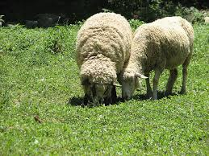
III. JESÚS COMO PASTOR BRINDA DIRECCIÓN.
Salmo 23:2. En lugares de delicados pastos me hará descansar; Junto a aguas de reposo me pastoreará.
«Delicados pastos». Quiere decir: Esos son los lugares a donde el Pastor conduce cada día a sus ovejas para darles “pasturas de hierba fresca y nueva”, que es el alimento que Dios provee para saciar el hambre de sus ovejas.

Slide 8

Y además dice el texto: «Junto a aguas de reposo me pastoreará». O sea Literalmente, “aguas de lugares de reposo”, es decir lugares de reposo donde hay agua, cerca de un río, un arroyo, un pozo o un lago. ¡Qué cuadro tan maravilloso para describir la gracia de Dios! (ver PP 438).
El Buen Pastor conduce a sus ovejas “junto a aguas de reposo” a fin de que puedan prepararse mejor para enfrentar las vicisitudes del camino. Dios concede 24 horas de refrigerio a sus hijos cada sábado, para que estén en mejores condiciones al iniciar las duras batallas de la vida cotidiana.

Slide 9
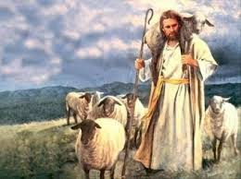
IV. JESÚS COMO PASTOR BRINDA SEGURIDAD.
Salmos 23: 4. Aunque ande en valle de sombra de muerte,
No temeré mal alguno, porque tú estarás conmigo;
Tu vara y tu cayado me infundirán aliento
a). En los valles de sombra El esta con nosotros.
b). Ante el mal y los ladrones El nos protege. (lea San Juan 10: 10).
c). Su vara (corrección) y su callado nos infundirán aliento.
Tú estarás conmigo. Esto basta. El cristiano sólo necesita estar seguro de la presencia de Dios. Sólo Dios, únicamente Dios, y sobre la tierra nada más que Dios. Recuerda esto siempre.

Slide 10
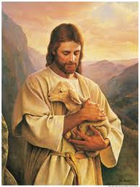
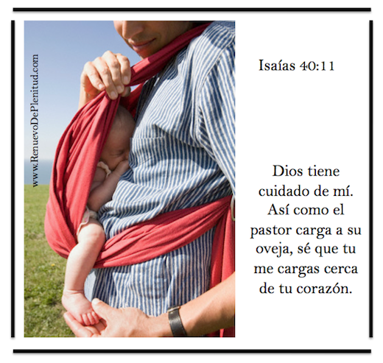
V. JESÚS COMO PASTOR NOS BRINDA CARIÑO Y TERNURA.
Isaías 40: 11. Como pastor apacentará su rebaño; en su brazo llevará los corderos, y en su seno los llevará; pastoreará suavemente a las recién paridas.
El cuidado solícito de Cristo para con su pueblo, mediante el cual provee lo que necesita y lo protege del peligro, se compara muchas veces al trabajo fiel y tierno del pastor con su rebaño

Slide 11

Así como el pastor junta sus corderos, llevando en brazos a los débiles y guiando suavemente a las ovejas que crían, así también Cristo ejerce todo el cuidado posible en favor de su rebaño. Dios no es un amo duro ni un cruel tirano, sino la personificación misma de la consideración y del amor.
Jacob, como pastor, era un reflejo del cuidado de Cristo por los más débiles, cuando dice:
«Mi señor sabe que los niños son tiernos, y que tengo ovejas y vacas paridas; y si las fatigan, en un día morirán todas las ovejas» (Gen.33:13).

Slide 12
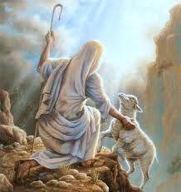

VI. JESÚS COMO PASTOR SU VIDA DA POR LAS OVEJAS.
Juan 10: 11. »Yo soy el buen pastor; el buen pastor su vida da por las ovejas».
La imagen de Jesús como el pastor ha impresionado profundamente a la iglesia en su literatura, arte, música y escultura. El adjetivo “buen” (Gr. kalós) designa a quien realiza bien su servicio, a uno que es extraordinario, sobresaliente, excelente. Se habla del Ungido de esta manera: “Pastoreando con fidelidad y rectitud el rebaño del Señor, no permitirá, que ninguno de ellos tropiece en su pastura. Los conducirá con toda santidad y no habrá entre ellos arrogancia para que ninguno sea oprimido”

Slide 13
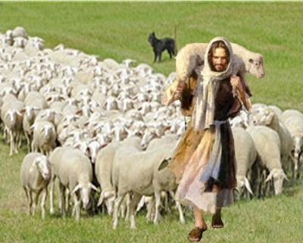
VII. JESÚS COMO PASTOR CONOCE A SUS OBEJAS Y ELLAS TAMBIÉN LO CONOCEN.
Juan 10: 14-16; 27. Yo soy el buen pastor; y conozco mis ovejas, y las mías me conocen, ¹⁵ así como el Padre me conoce, y yo conozco al Padre; y pongo mi vida por las ovejas. ¹⁶ También tengo otras ovejas que no son de este redil; aquéllas también debo traer, y oirán mi voz; y habrá un rebaño, y un pastor. 27 Mis ovejas oyen mi voz, y yo las conozco, y me siguen,
El conoce a sus ovejas por nombre (Juan10:3). Ellas no sólo conocen su voz (Juan10:4), sino que lo conocen a él. El conocimiento induce a la acción. El buen pastor que conoce las ovejas de su rebaño se interesa en forma personal y amante en cada una de ellas.
A su vez, las ovejas, conociendo el carácter de su pastor, depositan una confianza implícita en su guardián y le rinden una obediencia amante e incondicional (DTG 445).

Slide 14
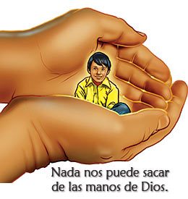
VIII. JESÚS TIENE A SUS OVEJAS EN SU MANO Y NADIE LAS ARREBATARA.
Juan 10: 28-29. «y yo les doy vida eterna; y no perecerán jamás, ni nadie las arrebatará de mi mano. ²⁹ Mi Padre que me las dio, es mayor que todos, y nadie las puede arrebatar de la mano de mi Padre».
Ni el mismo Satanás nos puede arrebatar de las manos de Cristo. Sólo hay una forma en la que las ovejas pueden ser arrebatadas de la mano del pastor, y es por su propia elección voluntaria. Cuando las ovejas se apartan, lo hacen voluntariamente, y en ese caso a nadie puede culpar sino así mismas. No pueden culpar a Satanás por su defección, pues aun cuando él puede instigar no puede forzar a los hombres a que apostaten (Mensajes para los Jóvenes p 65).

Slide 15
Estos versículos 28,29, no apoyan la fatal presunción de que una vez que el hombre está bautizado, es imposible que se pierda.
No hay nada que impida que las ovejas se descarríen apartándose del cuidado del pastor, si así lo eligen. Como ejemplo tenemos a Job quien fue atacado por Satanás, pero no logró su objetivo de separarlo de Dios.
Los creyentes estamos llamados a reconocer la voz de nuestro Pastor, que nos habla al corazón palabras de amor y de comunión íntima en
(Cantares 2: 8;10,11,16):
«¡Oíd la voz de mi Amado! Miradlo cómo viene saltando por los montes... Habla mi Amado y me dice: "Levántate, amada mía, preciosa mía, ven a mí. Que ya ha pasado el invierno, han cesado las lluvias y se han ido"... ¡Es tan dulce tu voz, tan hermoso tu rostro... Mi Amado es para mí y yo para Él».

Slide 16
Nuestro Bendito Salvador dice:
«Yo soy la puerta; el que por mí entrare, será salvo; y entrará, y saldrá, y hallará pastos».
«yo he venido para que tengan vida, y para que la tengan en abundancia».
«Yo soy el buen pastor; el buen pastor su vida da por las ovejas»

Slide 17

Nuestros poetas han desarrollado muchas veces el tema de Jesucristo, Buen Pastor, en sus poesías.
A veces subrayan la idea de la oveja cargada sobre sus hombros, quizá herida por el trajinar del camino, o lastimada por otra oveja que se creía más vigorosa, como el hermano mayor de la parábola del hijo prodigo.
Otra de las imágenes dibujada por los pintores es la de los silbos amorosos con que nos llama, el cual se menciona en (1Rey. 19:11,12). El cuidado del pastor sobre sus ovejas, la protección y la alimentación con que nos cuida, no tiene límites, sin que falte la paradoja de que Jesús es al mismo tiempo el Pastor y el pasto (el alimento que se nos ofrece).

Slide 18

E aquí una pequeña selección entre las más hermosas poesías de nuestro siglo de oro referentes al Buen Pastor:
Pastor, que con tus silbos amorosos
me despertaste del profundo sueño,
Tú me hiciste cayado de ese leño
en que tiendes tus brazos poderosos.
Vuelve los ojos a mi fe, piadosos,
pues te confieso por mi amor y dueño
y la palabra de seguir empeño
tus dulces silbos y tus pies hermosos.
¡Oye, Pastor, que por amores mueres!
No te espante el rigor de mis pecados.
Pues tan amigo de rendidos eres,
espera, pues, y escucha mis pecados.
Pero, ¿cómo te digo que me esperes
si estás, para esperar, los pies clavados?
(Félix Lope de Vega)

Slide 19
CONCLUSIÓN:
Que triste es cuando la gente responde negativamente al amor de Cristo, que hasta hiso brotar lágrimas de sus ojos diciendo: ¡Jerusalén, Jerusalén, que matas a los profetas, y apedreas a los que te son enviados! ¡Cuántas veces quise juntar a tus hijos, como la gallina junta sus polluelos debajo de las alas, y no quisiste! (Mat.23:37).
Aun presentándose como el BUEN PASTOR, la gente respondió así:
1. «Demonio tiene, y está fuera de sí; ¿por qué le oís?». (Juan 10:20)
2. ¡Entonces los judíos volvieron a tomar piedras para apedrearle! (Juan 10: 31).
Pero a pesar de este rechazo de los que Él había venido a salvar, respondía: «Padre, perdónalos, porque no saben lo que hacen»
(Lucas 23: 34).
La pregunta es: ¿qué respuesta darás tu al buen pastor?
Te invito para que lo escojas a Él como el Pastor de tu viva. Que Dios te bendiga. Amen.

